Slide 1
PELAPORAN SPM BIDANG KESEHATAN
Oleh
R. Budiono Subambang, MPM
Direktur SUPD III
Ditjen Bina Pembangunan Daerah, Kemendagri
Dismpaikan pada Acara Pertemuan Monitoring dan Evaluasi Standar Pelayanan Minimal (SPM) Bidang Kesehatan Tahun Anggaran 2019-2020
Jakarta, 30 September 2021

Slide 2
Penyelenggaraan Urusan Pemerintahan Daerah
Pasal 18: Penyelenggara Pemerintahan Daerah memprioritaskan pelaksanaan Urusan Pemerintahan Wajib yang berkaitan dengan Pelayanan Dasar
PP 2/2018 tentang SPM
Permendagri 100/2018 tentang Penerapan SPM
UU 23/2014
Pasal 298: Belanja Daerah diprioritaskan untuk mendanai Urusan Pemerintahan Wajib yang terkait Pelayanan Dasar yang ditetapkan dengan Standar Pelayanan Minimal (SPM)
Permendagri 90/2019
Kepmendagri 050-3708/2020 tentang Klasifikasi, Kodefikasi, Nomenklatur
SPM Kesehatan
Permenkes 4/2019 tentang Standar Teknis Pemenuhan Mutu Pelayanan Dasar Pada Standar Pelayanan Minimal Bidang Kesehatan
Pasal 282: Penyelenggaraan Urusan Pemerintahan yang menjadi kewenangan Daerah didanai dari dan atas beban APBD
Pasal 1 Butir 17 : Standar Pelayanan Minimal (SPM) adalah ketentuan mengenai jenis dan mutu Pelayanan Dasar yang merupakan Urusan Pemerintahan Wajib yang berhak diperoleh setiap warga negara secara minimal.
Notes:
Untuk dapat mencapai SPM Kesehatan 100% maka ikuti Tahapan Penerapan SPM Kesehatan

Slide 3
Kewajiban Kepala Daerah dan Wakil Kepala Daerah Terkait SPM
Salah satu Kewajiban Kepala Daerah dan Wakil Kepala Daerah :
(Pasal 67 UU No. 23 Tahun 2014)
“Melaksanakan Program Strategis Nasional”
Yang dimaksud dengan “Program Strategis Nasional” adalah program yang ditetapkan presiden sebagai program yang memiliki sifat strategis secara nasional dalam upaya meningkatkan pertumbuhan dan pemerataan pembangunan serta menjaga pertahanan dan keamanan dalam rangka meningkatkan kesejahteraan masyarakat
Standar Pelayanan Minimal (SPM) merupakan
Program Strategis Nasional
Notes:
Untuk dapat mencapai SPM Kesehatan 100% maka ikuti Tahapan Penerapan SPM Kesehatan

Slide 4
Jenis dan Mutu Layanan Dasar SPM Kesehatan
Provinsi
Kabupaten/Kota
Pelayanan kesehatan bagi penduduk terdampak krisis kesehatan akibat bencana dan/atau berpotensi bencana provinsi;
Pelayanan kesehatan bagi penduduk pada kondisi kejadian luar biasa provinsi.
Pelayanan kesehatan ibu hamil;
Pelayanan kesehatan ibu bersalin;
Pelayanan kesehatan bayi baru lahir;
Pelayanan kesehatan balita;
Pelayanan kesehatan pada usia pendidikan dasar;
Pelayanan kesehatan pada usia produktif;
Pelayanan kesehatan pada usia lanjut;
Pelayanan kesehatan penderita hipertensi;
Pelayanan kesehatan penderita diabetes melitus;
Pelayanan kesehatan orang dengan gangguan jiwa berat;
Pelayanan kesehatan orang terduga tuberkulosis;
Pelayanan kesehatan orang dengan risiko terinfeksi virus yang melemahkan daya tahan tubuh manusia (human immunodeficiency virus).
Terkait Siklus Hidup
MUTU PELAYANAN DASAR
Standar jumlah dan kualitas barang dan/atau jasa
Standar jumlah dan kualitas personel/sumber daya manusia kesehatan
Petunjuk teknis atau tata cara memenuhi standar
Pelaksanaan SPM Kesehatan wajib dilaporkan kepada Kemendagri sesuai Permendagri 18 Tahun 2020 berkenaan dengan Laporan dan Evaliuasi Penyelenggaraan Pemerintahan Daerah (LPPD)
Sumber: PP 2/2018 dan Permendagri 100/2018
Notes:
Untuk dapat mencapai SPM Kesehatan 100% maka ikuti Tahapan Penerapan SPM Kesehatan

Slide 5
Target dan Indikator Pencapaian SPM Kesehatan
PROVINSI
No | Jenis Pelayanan Dasar | Indikator Pencapaian
 |  | Penerima Pelayanan Dasar |  |  | Mutu Minimal Pelayanan Dasar
 |  | Indikator | Target | Batas waktu capaian | Indikator | Target | Batas waktu capaian | Keterangan
1. | Pelayanan kesehatan bagi Penduduk terdampak krisis kesehatan akibat bencana dan/atau berpotensi bencana provinsi | Jumlah penduduk yang terdampak krisis kesehatan akibat bencana dan/atau berpotensi bencana provinsi yang mendapatkan pelayanan kesehatan sesuai standar | 100% | Setiap tahun | Jumlah Barang dan/ atau Jasa, SDM, dan tata cara pemenuhan | 100 % (Sesuai dengan jumlah penduduk terdampak krisis kesehatan akibat bencana dan/atau berpotensi bencana provinsi yang akan dipenuhi) | Setiap tahun | Indikator Mutu Minimal Pelayanan Dasar berupa Barang dan/ atau Jasa, SDM, dan tata cara pemenuhan Sesuai dengan yang ditetapkan dalam tentang Standar Teknis Pemenuhan Mutu Pelayanan Dasar Pada SPM Bidang Kesehatan
2 | Pelayanan kesehatan bagi penduduk pada kondisi kejadian luar biasa provinsi | Jumlah penduduk pada kondisi kejadian luar biasa provinsi yang mendapatkan pelayanan kesehatan sesuai standar | 100% | Setiap tahun | Jumlah Barang dan/ atau Jasa, SDM, dan tata cara pemenuhan | 100 % (Sesuai dengan jumlah penduduk yang terdampak dan berisiko pada kondisi KLB yang akan dipenuhi) | Setiap tahun
Revisi Permendagri No. 100/2018
Notes:
Untuk dapat mencapai SPM Kesehatan 100% maka ikuti Tahapan Penerapan SPM Kesehatan

Slide 6
Target dan Indikator Pencapaian SPM Kesehatan
KABUPATEN/KOTA (1)
No | Jenis Pelayanan Dasar | Indikator Pencapaian
 |  | Penerima Pelayanan Dasar |  |  | Mutu Minimal Pelayanan Dasar
 |  | Indikator | Target | Batas waktu capaian | Indikator | Target | Batas waktu capaian | Keterangan
1 | Pelayanan Kesehatan Ibu Hamil | Jumlah ibu hamil yang mendapatkan pelayanan Kesehatan sesuai standar | 100% | Setiap tahun | Jumlah Barang dan/ atau Jasa, SDM, dan tata cara pemenuhan | 100 % (Sesuai dengan jumlah Ibu hamil yang akan dipenuhi) | Setiap tahun | Indikator Mutu Minimal Pelayanan Dasar berupa Barang dan/atau Jasa, SDM, dan tata cara pemenuhan Sesuai dengan yang ditetapkan dalam Standar Teknis Pemenuhan Mutu Pelayanan Dasar Pada SPM Bidang Kesehatan
2 | Pelayanan Kesehatan Ibu Bersalin | Jumlah ibu bersalin yang mendapatkan pelayanan Kesehatan sesuai standar | 100% | Setiap tahun | Jumlah Barang dan/ atau Jasa, SDM, dan tata cara pemenuhan | 100 % (Sesuai dengan jumlah Ibu bersalin yang akan dipenuhi) | Setiap tahun
3 | Pelayanan Kesehatan Bayi Baru Lahir | Jumlah bayi baru lahir yang mendapatkan pelayanan kesehatan sesuai standar | 100% | Setiap tahun | Jumlah Barang dan/ atau Jasa, SDM, dan tata cara pemenuhan | 100 % (Sesuai dengan jumlah Bayi baru Lahir yang akan dipenuhi) | Setiap tahun
4 | Pelayanan kesehatan balita | Jumlah balita yang mendapatkan pelayanan kesehatan sesuai standar | 100% | Setiap tahun | Jumlah Barang dan/ atau Jasa, SDM, dan tata cara pemenuhan | 100 % (Sesuai dengan jumlah Balita yang akan dipenuhi) | Setiap tahun
Revisi Permendagri No. 100/2018
Notes:
Untuk dapat mencapai SPM Kesehatan 100% maka ikuti Tahapan Penerapan SPM Kesehatan

Slide 7
Target dan Indikator Pencapaian SPM Kesehatan
KABUPATEN/KOTA (2)
No | Jenis Pelayanan Dasar | Indikator Pencapaian
 |  | Penerima Pelayanan Dasar |  |  | Mutu Minimal Pelayanan Dasar
 |  | Indikator | Target | Batas waktu capaian | Indikator | Target | Batas waktu capaian | Keterangan
5 | Pelayanan kesehatan pada usia pendidikan dasar | Jumlah anak pada usia pendidikan dasar yang mendapatkan pelayanan kesehatan sesuai standar | 100% | Setiap tahun | Jumlah Barang dan/ atau Jasa, SDM, dan tata cara pemenuhan | 100 % (Sesuai dengan jumlah anak usia pendidikan dasar yang akan dipenuhi) | Setiap tahun | Indikator Mutu Minimal Pelayanan Dasar berupa Barang dan/atau Jasa, SDM, dan tata cara pemenuhan Sesuai dengan yang ditetapkan dalam Standar Teknis Pemenuhan Mutu Pelayanan Dasar Pada SPM Bidang Kesehatan
6 | Pelayanan kesehatan pada usia produktif | Jumlah warga negara usia produktif yang mendapatkan pelayanan kesehatan sesuai standar | 100% | Setiap tahun | Jumlah Barang dan/ atau Jasa, SDM, dan tata cara pemenuhan | 100 % (Sesuai dengan jumlah WN usia produktif yang akan dipenuhi) | Setiap tahun
7 | Pelayanan kesehatan pada usia lanjut | Jumlah warga negara usia lanjut yang mendapatkan pelayanan kesehatan sesuai standar | 100% | Setiap tahun | Jumlah Barang dan/ atau Jasa, SDM, dan tata cara pemenuhan | 100 % (Sesuai dengan jumlah WN usia lanjut yang akan dipenuhi) | Setiap tahun
8 | Pelayanan kesehatan penderita hipertensi | Jumlah warga negara penderita hipertensi (Usia 15 tahun keatas) yang mendapatkan pelayanan kesehatan sesuai standar | 100% | Setiap tahun | Jumlah Barang dan/ atau Jasa, SDM, dan tata cara pemenuhan | 100 % (Sesuai dengan jumlah WN penderita hipertensi (Usia 15 tahun keatas) yang akan dipenuhi) | Setiap tahun
Revisi Permendagri No. 100/2018
Notes:
Untuk dapat mencapai SPM Kesehatan 100% maka ikuti Tahapan Penerapan SPM Kesehatan

Slide 8
Target dan Indikator Pencapaian SPM Kesehatan
KABUPATEN/KOTA (3)
No | Jenis Pelayanan Dasar | Indikator Pencapaian
 |  | Penerima Pelayanan Dasar |  |  | Mutu Minimal Pelayanan Dasar
 |  | Indikator | Target | Batas waktu capaian | Indikator | Target | Batas waktu capaian | Keterangan
9 | Pelayanan kesehatan penderita diabetes melitus | Jumlah warga negara penderita diabetes melitus usia 15 tahun ke atas yang mendapatkan pelayanan kesehatan sesuai standar | 100% | Setiap tahun | Jumlah Barang dan/ atau Jasa, SDM, dan tata cara pemenuhan | 100 % (Sesuai dengan jumlah WN penderita diabetes melitus usia 15 tahun ke atas yang akan dipenuhi) | Setiap tahun | Indikator Mutu Minimal Pelayanan Dasar berupa Barang dan/atau Jasa, SDM, dan tata cara pemenuhan Sesuai dengan yang ditetapkan dalam Standar Teknis Pemenuhan Mutu Pelayanan Dasar Pada SPM Bidang Kesehatan
10 | Pelayanan kesehatan orang dengan gangguan jiwa berat | Jumlah warga negara dengan gangguan jiwa berat yang mendapatkan pelayanan kesehatan sesuai standar | 100% | Setiap tahun | Jumlah Barang dan/ atau Jasa, SDM, dan tata cara pemenuhan | 100 % (Sesuai dengan jumlah WN dengan gangguan jiwa berat yang akan dipenuhi) | Setiap tahun
11 | Pelayanan kesehatan orang terduga tuberkulosis | Jumlah warga negara terduga tuberculosis yang mendapatkan pelayanan kesehatan sesuai standar | 100% | Setiap tahun | Jumlah Barang dan/ atau Jasa, SDM, dan tata cara pemenuhan | 100 % (Sesuai dengan jumlah WN terduga tuberculosis yang akan dipenuhi) | Setiap tahun
12 | Pelayanan kesehatan orang dengan risiko terinfeksi virus yang Melemahkan daya tahan tubuh manusia (Human Immunodeficiency Virus) | Jumlah warga negara dengan risiko terinfeksi virus yang melemahkan daya tahan tubuh manusia (Human Immunodeficiency Virus) yang mendapatkan pelayanan kesehatan sesuai standar | 100% | Setiap tahun | Jumlah Barang dan/ atau Jasa, SDM, dan tata cara pemenuhan | 100 % (Sesuai dengan jumlah WN dengan resiko terinfeksi virus yang melemahkan daya tahan tubuh manusia yang akan dipenuhi) | Setiap tahun
Revisi Permendagri No. 100/2018
Notes:
Untuk dapat mencapai SPM Kesehatan 100% maka ikuti Tahapan Penerapan SPM Kesehatan

Slide 9
Muatan dan Tahapan Penerapan SPM
Muatan SPM
Tahapan Penerapan SPM
Jenis
Pelayanan Dasar
Penerapan SPM diprioritaskan bagi Warga Negara yang berhak memperoleh Pelayanan Dasar secara minimal sesuai dengan Jenis dan Mutu Pelayanan Dasarnya.
Penghitungan kebutuhan pemenuhan Pelayanan Dasar
Penyusunan rencana pemenuhan Pelayanan Dasar
Pelaksanaan pemenuhan Pelayanan Dasar
Mutu
Pelayanan Dasar
Pengumpulan
data
Penerima
Pelayanan Dasar
Mencakup jumlah dan identitas lengkap seluruh Warga Negara yang berhak memperoleh barang dan/atau jasa kebutuhan dasar secara minimal
Penyediaan barang/jasa yang dibutuhkan dengan melakukan kerjasama daerah sesuai dengan ketentuan peraturan perundang-undangan
Menghitung selisih ketersediaan barang/jasa dan sarana/prasarana berdasarkan jumlah Warga Negara penerima dan mutu pelayanan dasar sesuai dengan standar teknis SPM
Pemda menyusun rencana pemenuhan pelayanan dasar sesuai dengan penghitungan kebutuhan yang telah dibuat dan termuat dalam dokumen RPJMD dan RKPD
Setiap Jenis Pelayanan Dasar harus memiliki Mutu Pelayanan Dasar
Reviisi Permendagri No. 100/2018
Notes:
Untuk dapat mencapai SPM Kesehatan 100% maka ikuti Tahapan Penerapan SPM Kesehatan

Slide 10
Landasan Hukum Pelaporan SPM
UU 23/2014 tentang Pemerintahan Daerah, Pasal 18 Ayat (3) (berkaitan dengan turunan kebijakan pemerintah), pasal 298 (belanja daerah ), penjelasan 3 tentang urusan pemerintahan daerah.
PP 2/2018 tentang Standar Pelayanan Minimal, Pasal 17 ayat 2 Yang memuat a. hasil penerapan SPM; b. kendala penerapan SPM; dan c. ketersediaan anggaran dalam penerapan SPM.
Permendagri 18/2020 tentang Peraturan Pelaksanaan Peraturan Pemerintah Nomor 13 Tahun 2019 tentang Laporan Dan Evaluasi Penyelenggaraan Pemerintahan Daerah, Pasal 2 Ayat 2 (LPPD juga memuat laporan penerapan standar pelayanan minimal).
Permendagri 100/2018 tentang Penerapan Standar Pelayanan Minimal,Pasal 20 (Teknis Dan cara Pelaporan) dan Pasal 21 (Waktu Penyampaian Pelaporan)
Notes:
Untuk dapat mencapai SPM Kesehatan 100% maka ikuti Tahapan Penerapan SPM Kesehatan

Slide 11
Maksud dan Tujuan Pelaporan Penerapan SPM
Sebagai input Pemerintah Pusat dalam merumuskan kebijakan nasional, pemberian insentif atau disinsentif sesuai dengan ketentuan peraturan perundang-undangan.
Pemberian insentif atau disinsentif dilaksanakan dengan memperhatikan kemampuan keuangan negara.
Bagi Pemerintah Daerah untuk penilaian kinerja perangkat Daerah, pengembangan kapasitas daerah dalam peningkatan pelaksanaan pemenuhan pelayanan dasar; dan
Penyempurnaan kebijakan penerapan SPM dalam perencanaan pembangunan dan penganggaran daerah.
Notes:
Untuk dapat mencapai SPM Kesehatan 100% maka ikuti Tahapan Penerapan SPM Kesehatan

Slide 12
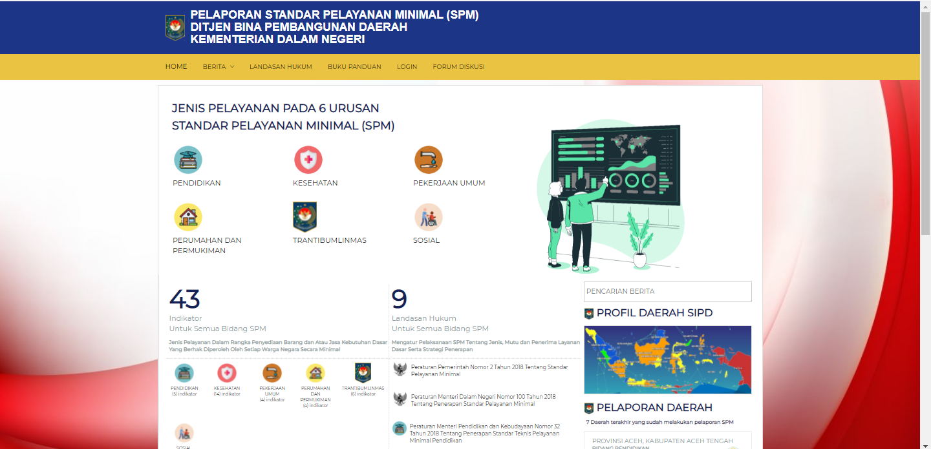
Aplikasi Sistem Pelaporan SPM
Link :
https://spm.bangda.kemendagri.go.id/
Notes:
Untuk dapat mencapai SPM Kesehatan 100% maka ikuti Tahapan Penerapan SPM Kesehatan

Slide 13
Capaian Layanan SPM Kesehatan Provinsi

Slide 14
Perbandingan Capaian Layanan SPM Provinsi Seluruh Bidang Tahun 2020
PENDIDIKAN
KESEHATAN
PEKERJAAN UMUM
Jumlah dapat dianalisa
Jumlah dapat dianalisa
Jumlah dapat dianalisa
30
34
27
Persentase
Persentase
Persentase
Data yang Dapat Diolah SPM Provinsi Seluruh Bidang Tahun 2020
88,24%
100%
79,41%
Jumlah belum dapat dianalisa
Jumlah belum dapat dianalisa
Jumlah belum dapat dianalisa
4
0
7
Persentase
Persentase
Persentase
11,76%
0%
20,59%
PERUMAHAN DAN PERMUKIMAN
TRANTIBUMLINMAS
SOSIAL
Jumlah dapat dianalisa
Jumlah dapat dianalisa
Jumlah dapat dianalisa
24
25
31
Persentase
Persentase
Persentase
70,59%
73,53%
91,18%
Jumlah belum dapat dianalisa
Jumlah belum dapat dianalisa
Jumlah belum dapat dianalisa
10
9
3
Persentase
Persentase
Persentase
29,41%
26,47%
8,82%
Capaian Layanan SPM Provinsi Seluruh Bidang Tahun 2020
Notes:
Untuk dapat mencapai SPM Kesehatan 100% maka ikuti Tahapan Penerapan SPM Kesehatan

Slide 15
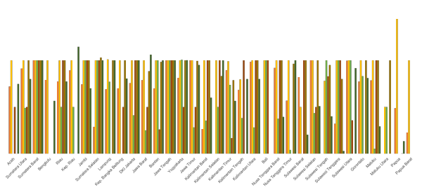
Capaian Layanan SPM Provinsi Seluruh Bidang Per Provinsi
Tahun 2020
Notes:
Untuk dapat mencapai SPM Kesehatan 100% maka ikuti Tahapan Penerapan SPM Kesehatan

Slide 16
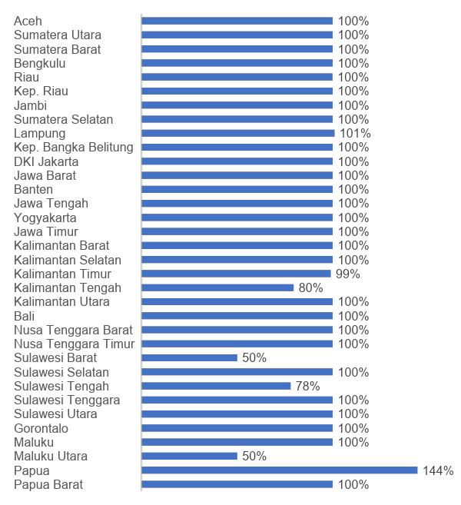
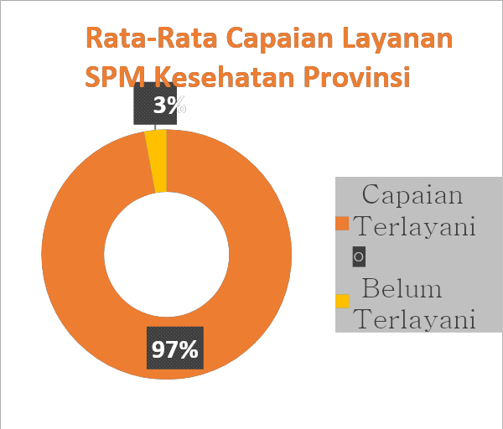
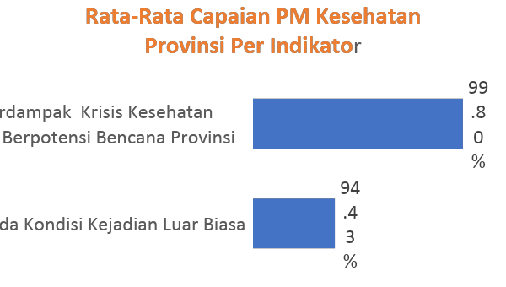
Capaian Layanan SPM Kesehatan Provinsi Tahun 2020
Capaian Layanan SPM Kesehatan Provinsi
Notes:
Untuk dapat mencapai SPM Kesehatan 100% maka ikuti Tahapan Penerapan SPM Kesehatan

Slide 17
Capaian Layanan SPM Kesehatan Kabupaten

Slide 18
Perbandingan Capaian Layanan SPM Kabupaten Seluruh Bidang Tahun 2020
PENDIDIKAN
KESEHATAN
PEKERJAAN UMUM
Jumlah dapat dianalisa
Jumlah dapat dianalisa
Jumlah dapat dianalisa
340
366
322
81,73%
87,98%
77,40%
Persentase
Persentase
Persentase
Data yang Dapat Diolah SPM Kabupaten Seluruh Bidang Tahun 2020
Jumlah belum dapat dianalisa
Jumlah belum dapat dianalisa
Jumlah belum dapat dianalisa
76
50
94
Persentase
12,02%
22,60%
18,27%
Persentase
Persentase
PERUMAHAN DAN PERMUKIMAN
TRANTIBUMLINMAS
SOSIAL
Jumlah dapat dianalisa
Jumlah dapat dianalisa
Jumlah dapat dianalisa
198
337
317
47,60%
81,01%
76,20%
Persentase
Persentase
Persentase
Jumlah belum dapat dianalisa
Jumlah belum dapat dianalisa
Jumlah belum dapat dianalisa
218
79
99
52,40%
18,99%
23,80%
Persentase
Persentase
Persentase
Capaian Layanan SPM Kabupaten Seluruh Bidang Tahun 2020
Notes:
Untuk dapat mencapai SPM Kesehatan 100% maka ikuti Tahapan Penerapan SPM Kesehatan

Slide 19
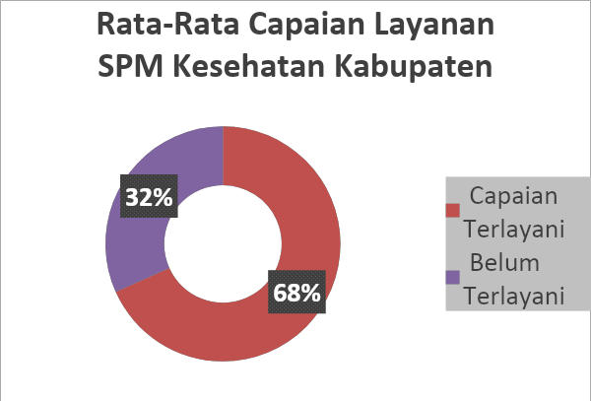
Capaian Layanan SPM Kesehatan Kabupaten Tahun 2020
Rata-Rata Capaian PM Kesehatan Kabupaten Per Indikator
Notes:
Untuk dapat mencapai SPM Kesehatan 100% maka ikuti Tahapan Penerapan SPM Kesehatan

Slide 20
Capaian Layanan SPM Kesehatan Kota

Slide 21
Perbandingan Capaian Layanan SPM Kota Seluruh Bidang Tahun 2020
PENDIDIKAN
KESEHATAN
PEKERJAAN UMUM
Jumlah dapat dianalisa
Jumlah dapat dianalisa
Jumlah dapat dianalisa
73
87
84
Persentase
Persentase
Persentase
74,49%
88,78%
85,71%
Data yang Dapat Diolah SPM Kota Seluruh Bidang Tahun 2020
Jumlah belum dapat dianalisa
Jumlah belum dapat dianalisa
Jumlah belum dapat dianalisa
25
11
14
Persentase
Persentase
Persentase
25,51%
11,22%
14,29%
PERUMAHAN DAN PERMUKIMAN
TRANTIBUMLINMAS
SOSIAL
Jumlah dapat dianalisa
Jumlah dapat dianalisa
Jumlah dapat dianalisa
58
82
81
Persentase
Persentase
Persentase
59,18%
83,67%
82,65%
Jumlah belum dapat dianalisa
Jumlah belum dapat dianalisa
Jumlah belum dapat dianalisa
40
16
17
Persentase
Persentase
Persentase
40,82%
16,63%
17,35%
Capaian Layanan SPM Kota Seluruh Bidang Tahun 2020
Notes:
Untuk dapat mencapai SPM Kesehatan 100% maka ikuti Tahapan Penerapan SPM Kesehatan

Slide 22
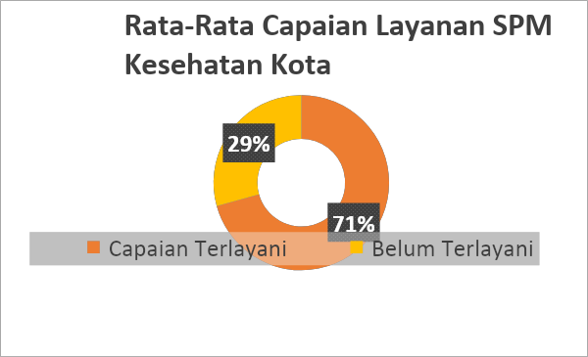
Capaian Layanan SPM Kesehatan Kota Tahun 2020
Rata-Rata Capaian PM Kesehatan Kota Per Indikator
Notes:
Untuk dapat mencapai SPM Kesehatan 100% maka ikuti Tahapan Penerapan SPM Kesehatan

Slide 23
Permasalahan dalam Penerapan SPM
1
Pengumpulan
Data
3
Penyusunan Rencana
PD Pengampu sulit untuk menentukan kriteria penerima (contoh : Warga miskin)
Data berubah fluktuatif, data ini hendaknya selalu diupgrade melalui secara online/upgrade data.
Sulitnya berkoordinasi dengan pihak yang terkait dengan data yang dibutuhkan
Sistem Perencanaan dan penganggaran kegiatan/program belum murni berbasis SPM
Adanya keterbatasan anggaran menyebabkan tidak semua program/kegiatan SPM tidak dapat diakomodir
Keterlambatan Proses Perencanaan Instansi
Penghitungan Kebutuhan
Pelaksanaan Pemenuhan Pelayanan
2
4
PD pengampu sulit untuk mengalokasikan anggaran
PD sulit untuk menterjemahkan indikator (contoh : Mutu layanan)
Berkurangnya anggaran akibat realokasi dan refocusing akibat pandemic covid-19
Beberapa program/kegiatan tidak dapat terlaksana dikarenakan terkendala kondisi Pandemi Covid 19
Berkurangnya anggaran akibat realokasi dan refocusing akibat pandemic covid-19
Pelaksanaan SPM di daerah masih ada mengacu terhadap PP 65/2005
Notes:
Untuk dapat mencapai SPM Kesehatan 100% maka ikuti Tahapan Penerapan SPM Kesehatan

Slide 24
Sanksi Administratif dalam Pelaksanaan SPM
PP 12/2017, Psl 37
Teguran tertulis;
Tidak dibayarkan hak keuangan selama 3 bulan;
Tidak dibayarkan hak keuangan selama 6 bulan;
Penundaan evaluasi rancangan Perda;
Pengambilalihan kewenangan perizinan;
Penundaan atau pemotongan DAU dan DBH;
Mengikuti program pembinaan khusus pendalaman bidang pemerintahan;
Pemberhentian sementara selama 3 bulan
Pemberhentian
KDH dan Wakil KDH
Yang tidak melaksanakan SPM
Dijatuhi
Sanksi Administratif.
Notes:
Untuk dapat mencapai SPM Kesehatan 100% maka ikuti Tahapan Penerapan SPM Kesehatan

Slide 25
Meningkatkan Efektifitas dalam Penerapan SPM di Daerah
Memastikan pemenuhan SPM menjadi program prioritas dalam perencanaan daerah.
Penguatan Tim Penerapan SPM, didukung dengan alokasi pendanaan untuk kegiatan penunjangnya yang sudah tertera pada Permendagri 90/2019.
Penguatan Tim Penerapan terutama dalam hal fungsi Binwas untuk menekan kesenjangan Capaian SPM yang terjadi di Kab/Kota sehingga kemerataan capaian bidang-bidang SPM dapat tercapai sesuai target dan merata.
Penyusunan program, kegiatan dan sub kegiatan pemenuhan SPM agar mengacu pada Permendagri 90/2019 dan Kepmendagri 050/3708/2020
Melakukan koordinasi dengan Pemerintah Provinsi dan Pemerintah Pusat dalam rangka peningkatan kualitas penerapan SPM.
Notes:
Untuk dapat mencapai SPM Kesehatan 100% maka ikuti Tahapan Penerapan SPM Kesehatan

Slide 26
TERIMA KASIH

